Slide 1
«Изготовление осенних веночков из бросового материала»
Муниципальное казенное дошкольное образовательное учреждение
«Центр развития ребенка – детский сад «Сардаана»
Воспитатель: Кутилова Дарья Валентиновна

Slide 2
В. Сухомлинский «Дети должны жить в мире красоты, игры, сказки, музыки, рисунка,фантазии, творчества»
Цель:
Развития воображения, творческих способностей и детей через изготовление работ своими руками .
Задачи:
Развитие индивидуальных способностей детей.
Продолжать обучать приёмам работы с бросовым материалом.
Развитие мелкой моторики, композиционных навыков..
Воспитывать бережное отношение к планете и её рисурсам.
Прививать эстетический вкус.

Slide 3
Актуальность:
Экологический аспект.
Позволяет ребёнку реализовать свои творческие способности, видеть красоту своего труда, воспитывает эстетический вкус.

Slide 4
Подготовка к работе
Сбор и подготовка материала.

Slide 5
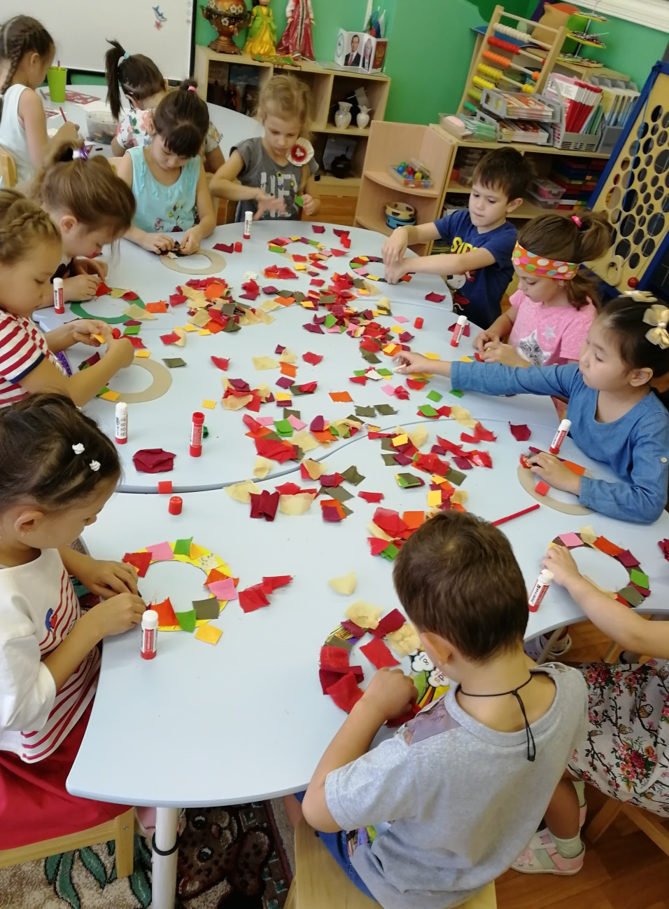
Выкладывание деталей на заготовке
Дети на форме в виде венка выкладывают детали бросового материала.

Slide 6
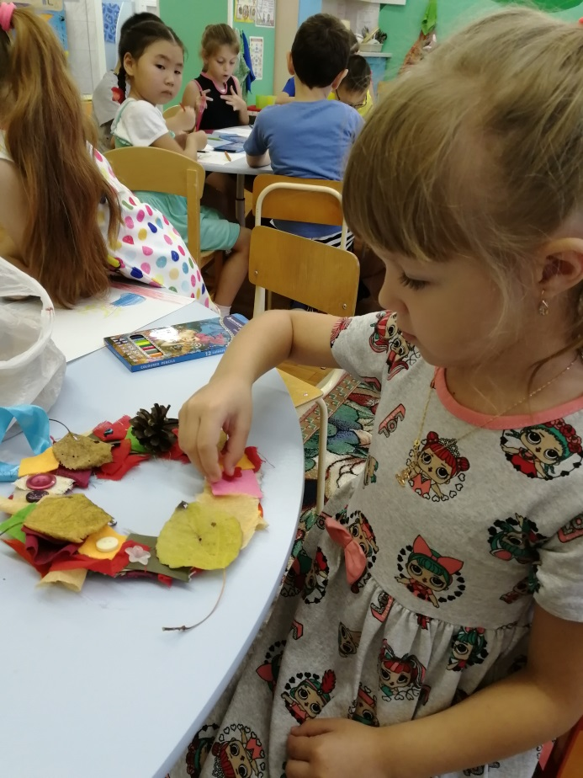
Итоговое завершение работы.
Детали окончательно прикрепляются на заготовку. Работу оформляют дополнительным бросовым материалом для придания эстетического вида.

Slide 7
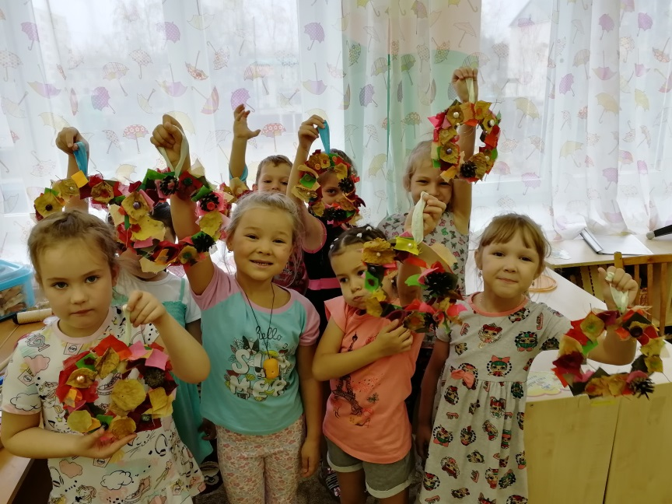
Готовая работа
Вот такие веночки получились у детей. Конечно, они отличаются оформлением, но в целом дети использовали весь материал, что был собран для выполнения работ.

Slide 8
Материал, который использовали дети для выполнения своих работ:
Картонные заготовки в форме венка.
Ткань, ленты жёлтого, красного, оранжевого и зелёного цветов.
Сухие листья, пуговицы, стразы, бусины и тд.
Клей-карандаш, клеевой пистолет.

Slide 9
Вывод: В результате выполнения работы у детей сформировались представления о возможности использования бросового материала в полезных целях и рациональном их использовании.

